Slide 1

Unitat 1
LA INICIATIVA EMPRENEDORA

Slide 2
CONTINGUTS
El treballador per compte propi/aliena
Requisits i teories de l'empresari
L'esperit emprenedor
Característiques personals dels emprenedors
La idea de negoci i la seva generació
Annex: Autònom o amb socis?

Slide 3
1. El treballador per compte propi/aliena
EMPRESA INICIATIVA EMPRENDEDORA
L'esperit emprenedor per
crear una empresa
Coneixement sobre funcionament
intern d'una empresa
Fomentar
Aporta
TREBALLADOR
Compte Aliè
Compte propi
Dependre d'un cap
Responsabilitat limitada ÿ
Salari fix, independent de beneficis Complir un horari de treball
Dependència del clima laboral
Ser el nostre propi cap
Responsabilitats
Beneficis o pèrdues
Tasca fora d'horari del negoci
Satisfacció personal i professional ÿ Repte empresarial

Slide 4
1. El treballador per compte propi/aliena
Empresari per força
“Les circumstàncies” li han portat a això
“necessitat urgent” trobar feina
Motius
Raons per crear una empresa
…voler guanyar més diners, insatisfets amb l' empresa, trobar feina, satisfacció personal…
DISTINGIR
Motivació interna
Il·lusió al projecte
Això ens permetrà continuar en el projecte empresarial malgrat les dificultats

Slide 5

2.Requisits i teories de l'empresari
Requisits:
Ser persona que accepti el risc
Context familiar i cercle d'amistats poden influir en l' acceptació del risc
Risc
Capital
i tecnologia
Capital inicial
Accés a la tecnologia
Conèixer el negoci
Coneixements d'administració i gestió
Habilitats personals i socials
Habilitats

Slide 6
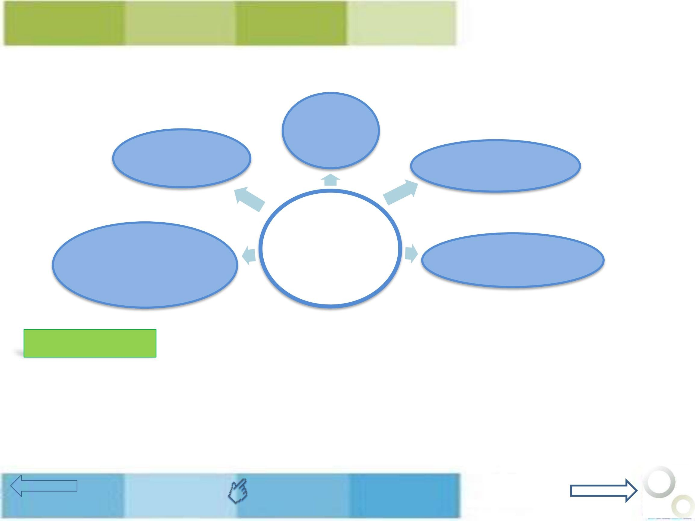
_{3.}r_{L} _{'esperit emprenedor}
Capacitat innovadora de provar coses noves o fer-les de manera diferent
Nou producte
Organització
Nou mercat o
client
Formes de
ser
innovador
Manera de produir u oferir un servei
Aprovisionament
Persona amb capacitat de convertir una idea en projecte real generant innovació a l'entorn. No cal crear empresa
EMPRENEDOR
Emprenedor empresari
Emprenedor corporatiu o intraemprenedor

Slide 7
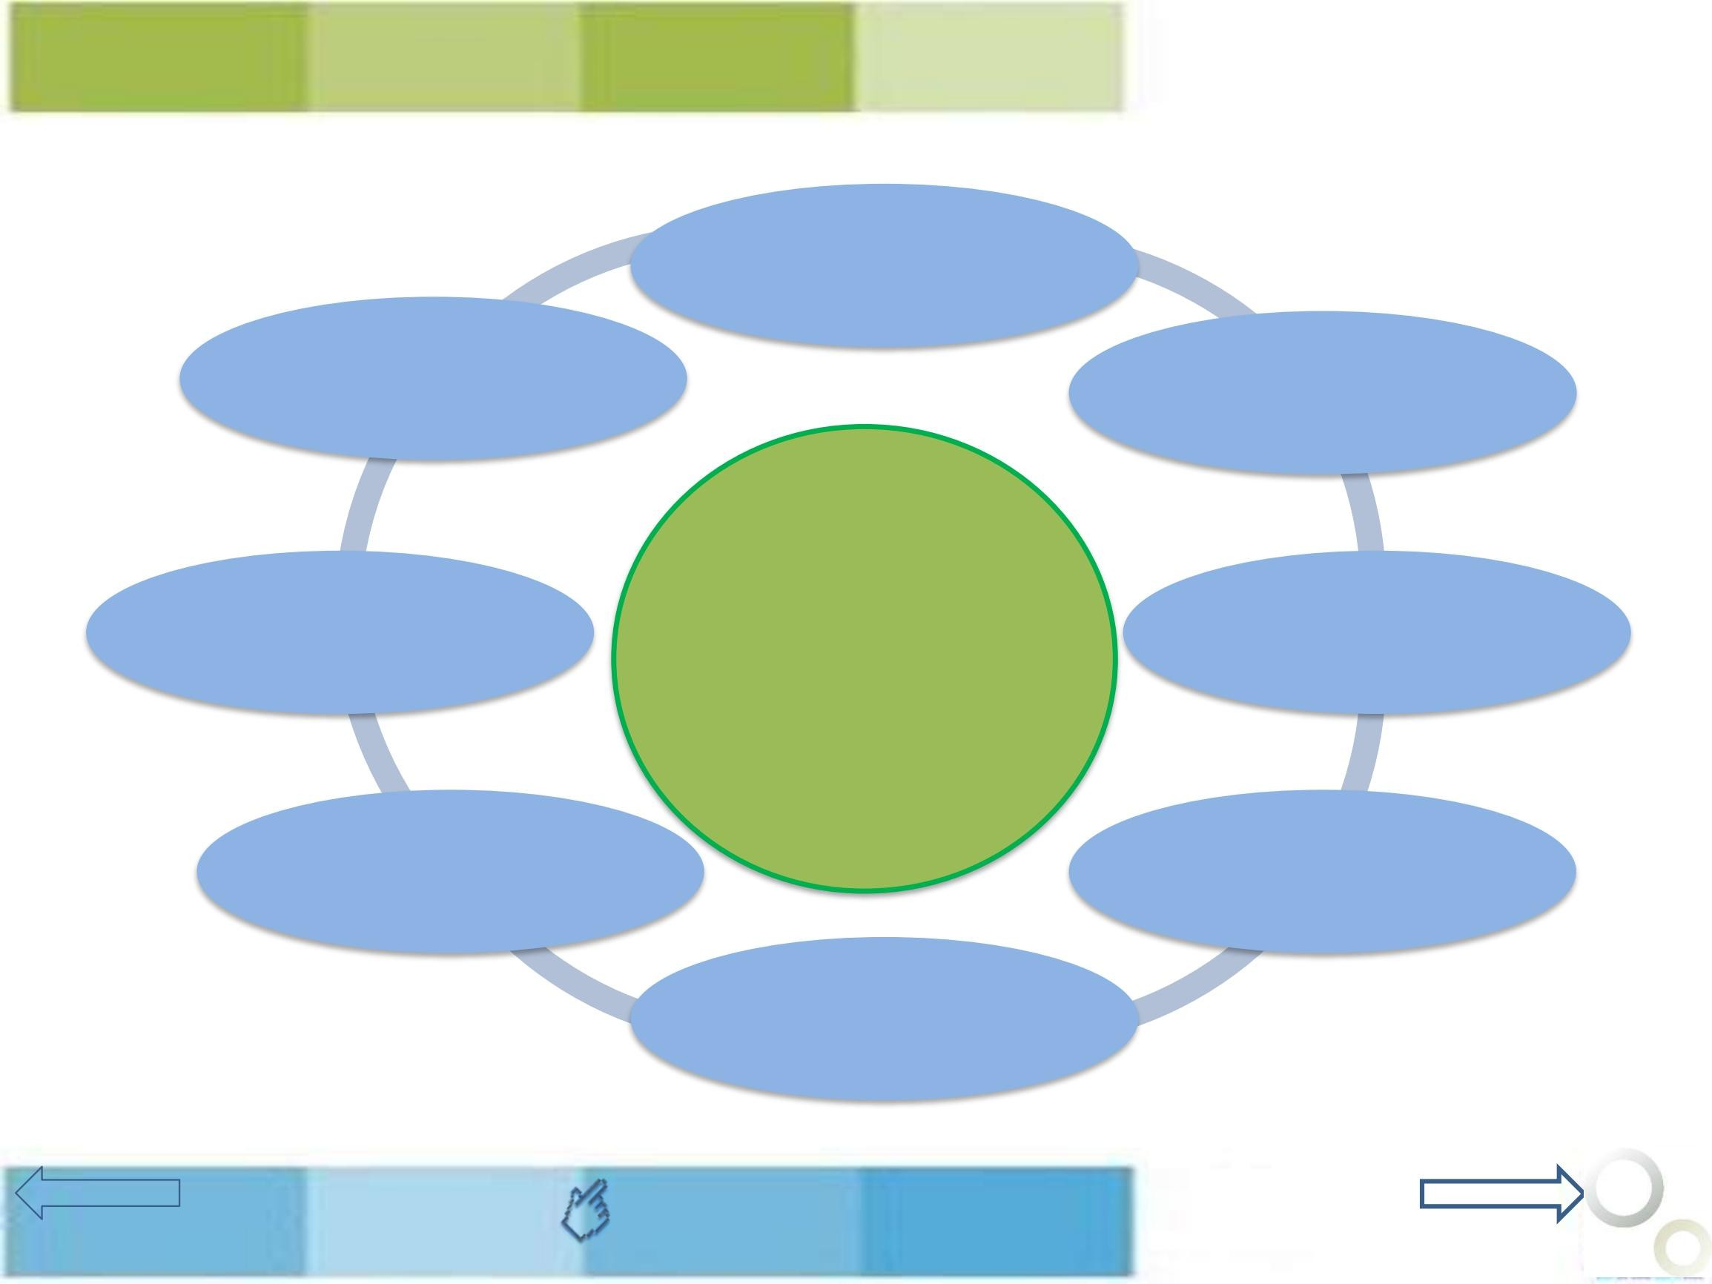
4. Característiques personals dels emprenedors
Machine Translated by Google
Creativitat i innovació
Autoconfiança amb autocrítica
Organització
Característiques
personals
Persistència
Treball
Habilitats socials
Risc
Honradesa

Slide 8

5. La idea de negoci
La idea és la visió que té l'emprenedor del projecte empresarial
4 aspectes
Activitat
+
A qui +
Proposta de valor.
El perquè es vendrà
+
Quins objectius
Fonts d'Idees de Negoci
Característiques personals
Experiència una altra empresa
Aficions personals
Proposta de valor de la idea
Observació de l'entorn econòmic
Manca de mercat
Estudi altres mercats
Tendències
El que és important no és el producte sinó la proposta de valor que hi ha darrere

Slide 9

ANNEX: Autònom o amb socis?
1) Per què s'associa?
Per por • Per
sentir-se acompanyat • Un
soci és car, és un recurs substituïble
2) Hi ha situacions en què seria recomanable associar-se?
Un soci capitalista •
Per carència. Coneix molt bé el sector •
Per manca de caràcter lluitador i saber envoltar-se de la gent apropiada
Per edat o malaltia
3) Com escollir els socis? • Els valors per sobre
de tot (principis morals i ètics similars) • Complementarietat (caràcter diferent però complementari) • Que aporti valor real (l'opinió del qual mereixi respecte) • Mateixa ambició (mateixos objectius)
4) Com pactar amb els socis? • Com separar-se • No a parts
iguals quan no aporta el mateix. Es remunera amb sou.
Font: Fernando Trias de Bes: Extracte de “El llibre negre de l'emprenedor”. Ed. Urà.

Slide 10

Amplia 1: “Primer error: emprendre amb motius però sense motivació
1. Estar al
atur
“El motiu és irrellevant, mentre hi hagi
10. Dedicar-se a
un tema que agrada
2. Odiar cap/ empresa
motivació”
9. Contribuir desenvolupament regió
Motius
Motivació interna
3. No dependre de cap
Motius
habituals
*Causa
*Detonant
*Il·lusió
*Desig de
emprendre
8. Fer-se ric
4. Llibertat d' horari/
vacances
7.Demostrar
alguna cosa als altres oa un mateix
5. Guanyar més diners
Emprendre: Forma d'enfrontar-se al món, on la persona gaudeix amb
la incertesa i la inseguretat de què
passarà demà.
6. Recuperar patrimoni
perdut
Font: Fernando Trias de Bes: “El llibre negre de l'emprenedor”. Ed. Urà.
tornar

Slide 11

Amplia 2: “Sobre aquesta gran idea que vostè va dir que tenia”
Emprenedors morts abans de començar “ He tingut una idea, no li expliquis a ningú que
com me la robin em moro” “Emprenedors Gollum (el meu tresor!)”
L'important no és la idea sinó la forma de la idea, l'èxit es deu a la manera com ha estat feta realitat (per exemple Imaginarium, Fresh&Co).
“Més val una idea mediocre brillantment implementada que una idea brillant
mediocrement implementada.”
L'important: No és què el compraran, sinó el perquè el compraran, i pot ser perquè:
Fa una mica millor.
Fa alguna cosa igual que els altres, però més barat.
Si no pot respondre en menys de 30 segons difícilment tindrà èxit, perquè si no pot resumir-ho en una frase tampoc ho entendrà un client.
Font: Fernando Trias de Bes: Extracte de “El llibre negre de l'emprenedor”. Ed. Urà.
tornar

